Slide 1
Herzlich Willkommen zur Infoveranstaltung
Berufsorientierung
06.11.2024

Slide 2
Inhaltsverzeichnis
Übersicht Berufsorientierung in den Klassenstufen 7 - 8
Externe Kooperationspartner
BEK – Berufliche Entwicklungskonferenzen
Die Angebote unserer Kooperationspartner im Einzelnen

Slide 3
Übersicht Berufsorientierung in den Klassenstufen 7 - 8

Slide 4
Berufsorientierung – Klassenstufe 7
Schulfächer | Arbeitslehre (Technik / Hauswirtschaft / Medien) Beruf und Wirtschaft Deutsch & Gesellschaftswissenschaften
Veranstaltungen | Berufsorientierungsprogramm (BOP) – Potenzialanalyse & Werkstatttage (HWK) Die Potentialanalyse hat zum Ziel, die Interessen und Kompetenzen der SuS festzustellen. Unabhängige Beobachter erfassen objektiv Erkenntnisse, die den Schülern bei Feedbackgesprächen mitgeteilt werden (auch von Eltern begleitet). Während der Werkstatttage durchlaufen die SuS verschiedene Berufsfelder in der Handwerkskammer oder in den Lehrwerkstätten, begleitet von Ausbildungsmeistern.

Slide 5
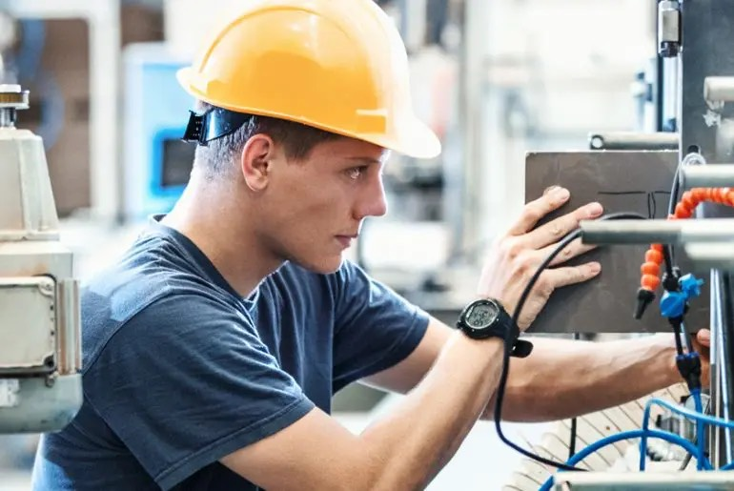
Mögliche Bereiche
- Friseur/Kosmetik
- Maler/Lackierer
- Büromanagement
- Maurer
- Stukateur
- Tischler
- Sanitär/Heizung
- Elektro
- Augenoptik
…
Aushändigung Zertifikat

Slide 6
Berufsorientierung – Klassenstufe 8
Schulfächer | Arbeitslehre (Technik / Hauswirtschaft / Medien) Beruf und Wirtschaft Deutsch & Gesellschaftswissenschaften
Praktika / Veranstaltungen | 3- wöchiges Betriebspraktikum (Juni 2025)
Sonstiges | Berufsinformationsmesse & Betriebserkundungen Beratung für weiterführende Schulen (Fr. Engel; Fr. Komander) Berufliche Entwicklungskonferenzen (BEK – Fr. Engel) Besuch Vocatium (neu ab 2025)

Slide 8
Vocatium (Fachmesse für Ausbildung und Studium)
Veranstalter: Institut für Talententwicklung GmbH
Die Fachmesse richtet sich an SuS der Vorabschlussjahrgänge aller Schultypen, die sich auf der Messe über Ausbildungsberufe und Studiengänge informieren möchten
Im Vorfeld vereinbarte Termine zwischen den Schülern und den Betrieben bieten Gelegenheit, sich bestmöglich zu informieren
Digitaler Informationsabend für Eltern

Slide 9
Vorstellung unserer externen Kooperationspartner

Slide 10
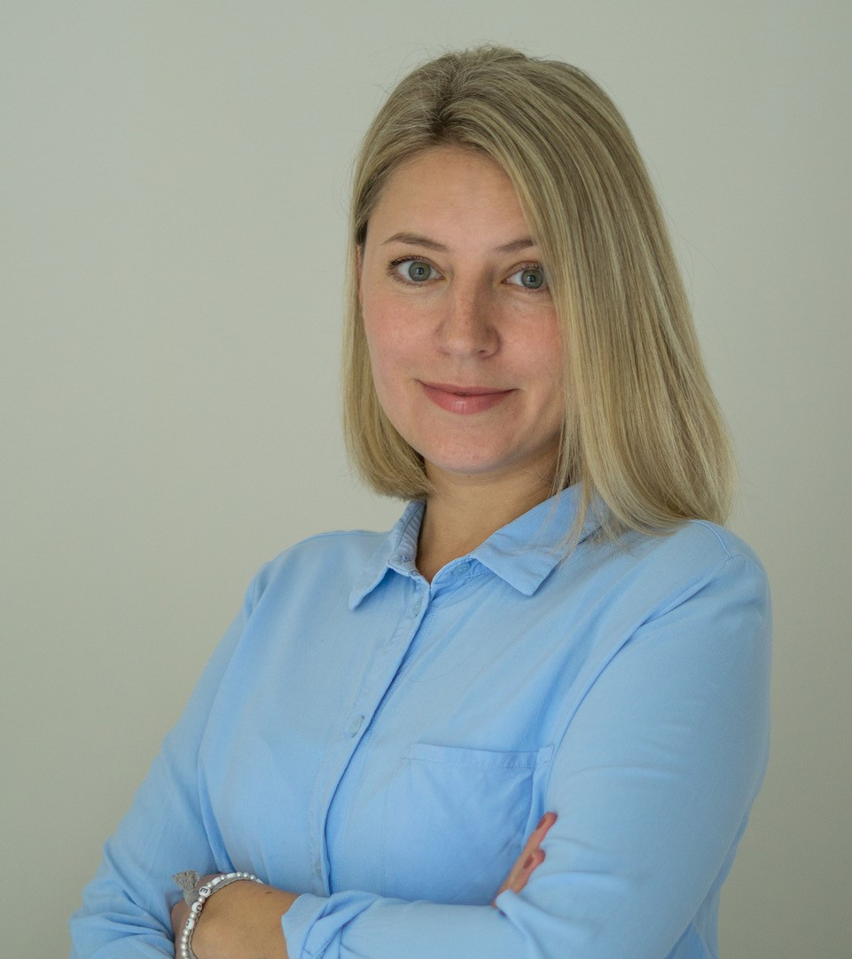
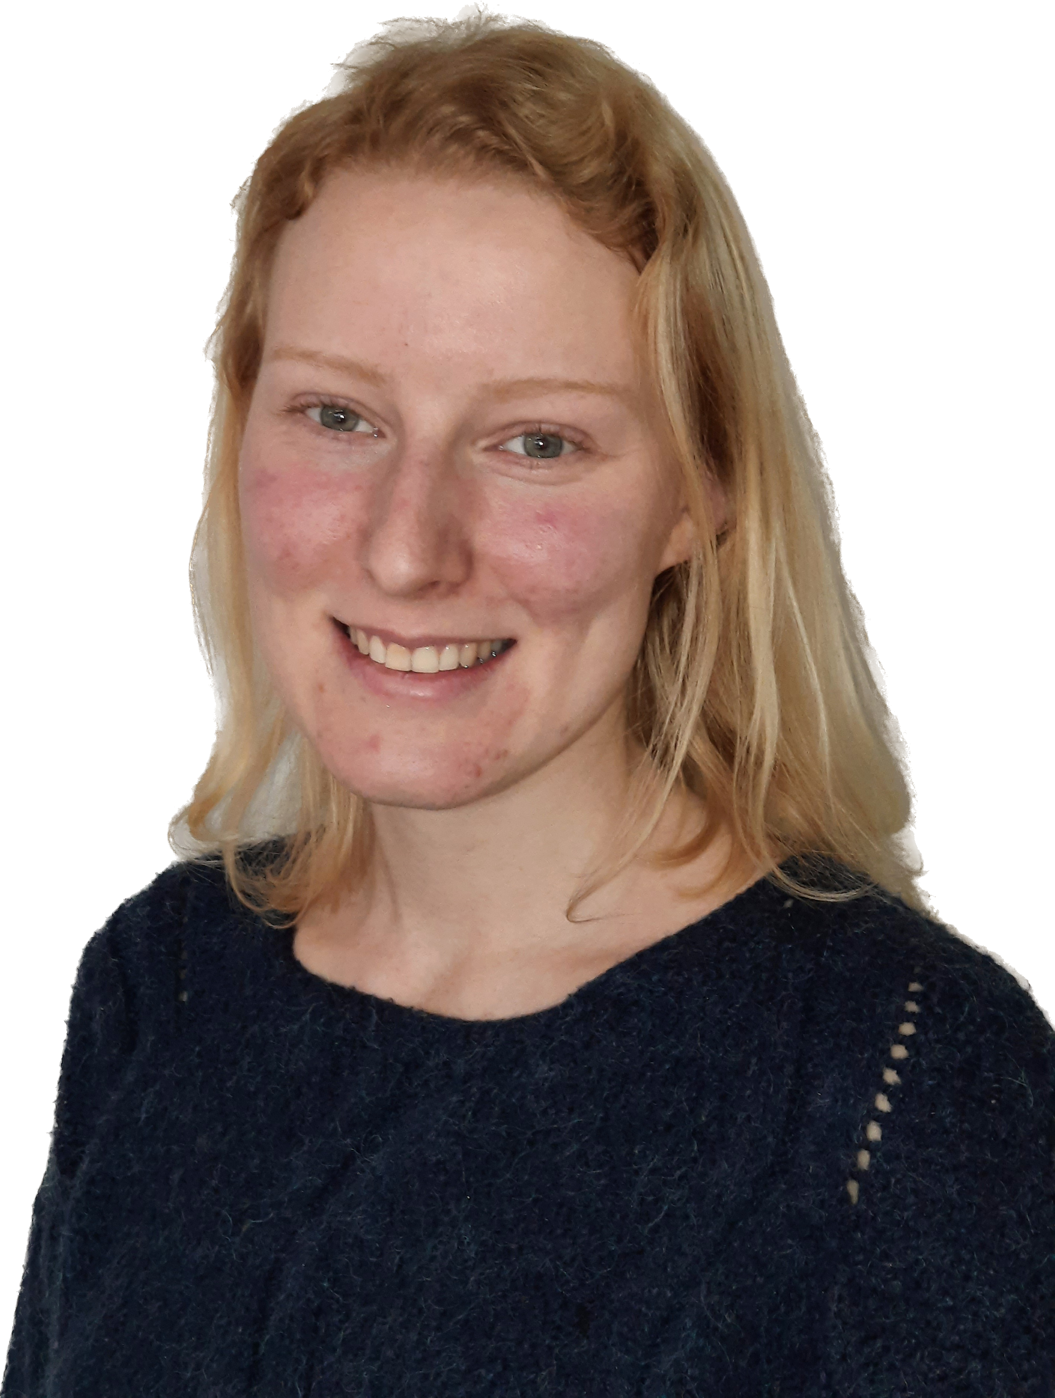
Externe Kooperationspartner
Fr. Vanessa Komander – Berufsberatung - BIZ
Fr. Engel– Berufsorientierung - BEK

Slide 11
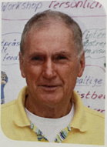
Externe Kooperationspartner
Fr. Astrid Brenner
Handwerkskammer des Saarlandes
Hr. Jürgen Müller – Projekt „Fit for Job“ -
Persönlichkeitsentwicklung
(Kl. 9)

Slide 12
Die Angebote unserer Kooperationspartner im Einzelnen

Slide 13
Berufliche Entwicklungskonferenzen (BEK)
Im Rahmen des Aktionsprogramms Jugendhilfe- Schule- Berufe
im Landkreis Saarlouis
Kernaufgaben
. Identifizierung zusätzlicher Unterstützungsbedarfe von Schüler/innen
hinsichtlich ihrer beruflichen Orientierung
. Festlegen von Zuständigkeiten und eigene Fallarbeit
. Schüler/innen mit weiteren Klärungs- und Unterstützungsbedarf werden
an geeignete Institutionen und Angebote verwiesen bzw. vermittelt

Slide 14
Ziele der BEK
Den Jugendlichen werden weitere (realistische) schulische/berufliche Perspektiven aufgezeigt.
Jede/-r Schüler/-in erhält ein bedarfsgerechtes und umfassendes Unterstützungsangebot im Übergang Schule/Beruf.
Die Jugendlichen wissen, wo sie sich informieren/beraten lassen können
Die Kooperationspartner sind frühzeitig über die berufliche Orientierung von Jugendlichen in ihrem Zuständigkeitsbereich informiert.

Slide 15
Akteure
BEK- Koordinatorin (Diakonie Saar)
Klassenlehrer/-innen
BO zuständige Lehrer/-innen
Fallbearbeiter/-in des Jobcenters
Berufsberater/-in der Agentur für Arbeit
Schoolworker/-in
Erziehungsberechtigte

Slide 16
Umsetzung
pro Schulhalbjahr eine BEK, beginnend in Klassenstufe 8
zwei BEK in Klasse 8 und eine in Klasse 9
Besprechen der Unterstützungsbedarfe
Festlegen der Fallverantwortung und erster Förderziele
Beginn der Fallarbeit
Vernetzung

Slide 17
Diakonie Saar - Fr. Engel
Die Angebote für die Schülerinnen und Schüler im Hauptschulzweig umfassen:
Anleitung zur Stellensuche; Bewerbungshilfen; Vorbereitung des Übergangs in Ausbildung oder zu weiterführenden Schulen
Hilfe bei der Erstellung von Bewerbungsunterlagen
Sicherstellung des Beratungskontakts zur Berufsberatung der Agentur für Arbeit
Übergangsbegleitung von Frühabgänger/-Innen der 7. und 8. Klasse
Kontakt bei Fragen:
Diakonie Saar
Am Kleinbahnhof 7a 66740 Saarlouis
Tel.: 0172-4582813
E-Mail: hannah-engel2@dwsaar.de

Slide 18
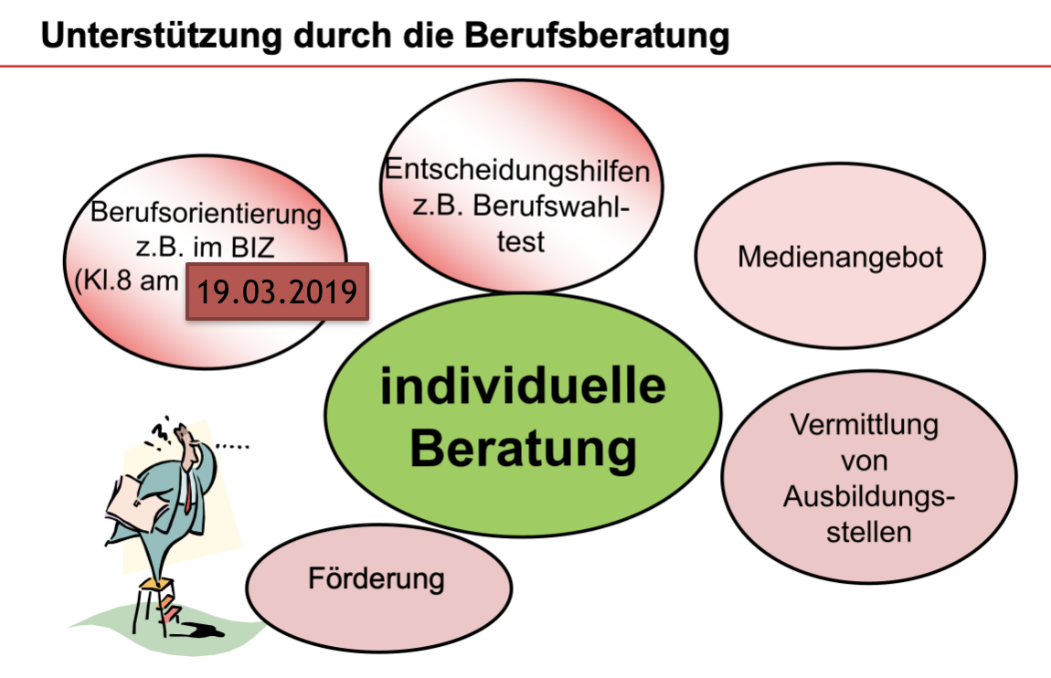
Agentur für Arbeit – Frau Komander
Klassenstufe 8
Kontakt bei Fragen:
Ludwigsstraße 10, 66740 Saarlouis
Tel.: 0800-4 5555 00 (von 08 Uhr bis 18 Uhr)
E-Mail: saarland.berufsberatung.251@arbeitsagentur.de

Slide 19
Danke für Ihre Aufmerksamkeit

